Slide 1

UNIVERSITETI I PRISHTINËS “Hasan Prishtina”
FAKULTETI I INXHINIERISË MEKANIKE
Departamenti: Mekatronika, Konstruksionet dhe Mekanizimi
Lënda: DINAMIKA E MAKINAVE
DETYRAT KRYESORE TË DINAMIKËS SË MAKINAVE
Prishtinë, 2021
PREZENTIME – LIGJËRATA 1
Prof. Dr. Arbnor Pajaziti

Slide 2
DETYRAT KRYESORE TË DINAMIKËS SË MAKINAVE
Në detyrat e dinamikës së makinave futet studimi i ndikimit të forcave në lëvizjen e makinës. Pikërisht, veprimi i këtyre forcave i detyron hallkat që të lëvizin në një drejtim të caktuar duke kryer punë mekanike. Drejtimet kryesore të studimit të dinamikës së makinave janë:
Përcaktimi i sasisë së përgjithshme të energjisë të nevojshme për riprodhimin e lëvizjes së kërkuar nga makina, si dhe i mënyrës së shpërndarjes së kësaj energjie. Kjo gjë lejon të bëhet një vlerësim krahasues ndërmjet mekanizmave të makinave me anë të rendimentit mekanik (η), i cili e karakterizon shkallën e shfrytëzimit të energjisë së përgjithshme, për të kryer punë të dobishme.
Përcaktimi i ligjit real të lëvizjes së makinave nën veprimin e forcave të dhëna, gjë që jep mundësi për të gjykuar mbi skemën e zgjedhur të makinës.
Përcaktimi i raporteve të tilla ndërmjet forcave, masave dhe përmasave të hallkave të makinës, për të cilat lëvizja e saj i afrohet kushteve që kërkon procesi teknologjik, shfrytëzimi i saj etj. Nëpërmjet këtij studimi mund të gjejmë rrugët e përmirësimit të skemës së zgjedhur të makinës për të rregulluar lëvizjen e saj. Kjo detyrë zakonisht quhet detyra e rregullimit të lëvizjes së makinës.

Slide 3
DETYRAT KRYESORE TË DINAMIKËS SË MAKINAVE
Në detyrat e dinamikës futen edhe problemet tjera, si p.sh., rregullimi i lëkundjeve joperiodike të shpejtësisë së hallkës udhëheqëse, etj., për të cilat do të flitet në kapitujt pasardhës. Problemet e teorisë së goditjeve të lëkundjeve në hallkat e mekanizmave janë probleme që trajtohen në kurse speciale.
Në kohën e sotme, bëhen orvatje të rritet shpejtësia e lëvizjes së makinës, në mënyrë që të rritet prodhimtaria e saj.
Studimi dinamik, bën të mundur sigurimin e një pune normale të makinës.

Slide 4
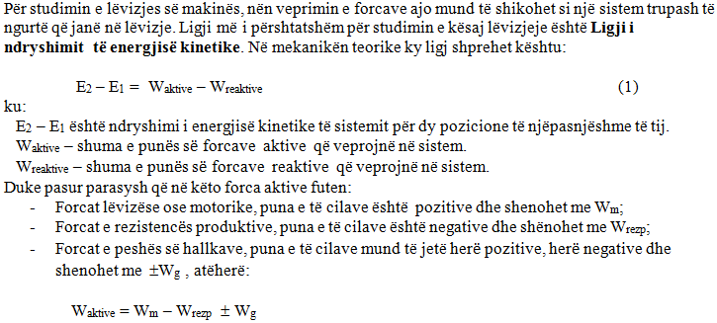
KARAKTERISTIKAT ENERGJETIKE TË MAKINAVE
  Barazimi i lëvizjes së makinave

Slide 5
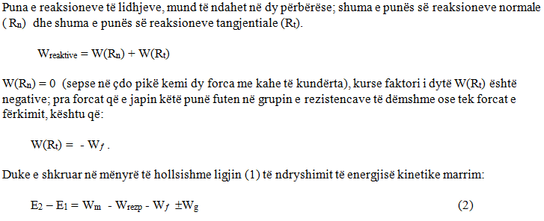
  Barazimi i lëvizjes së makiave

Slide 6
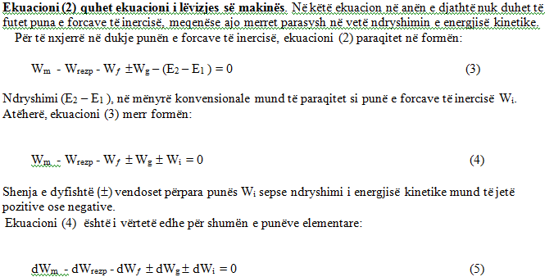
Barazimi i lëvizjes së makinave

Slide 7
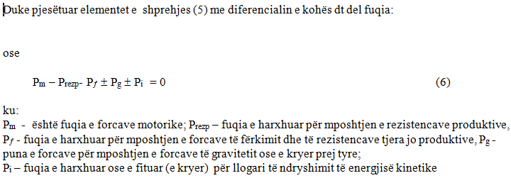
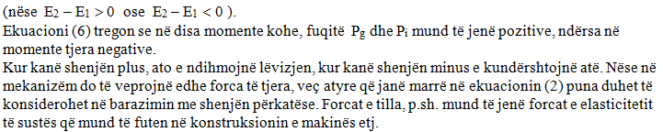
Barazimi i lëvizjes së makinave

Slide 8
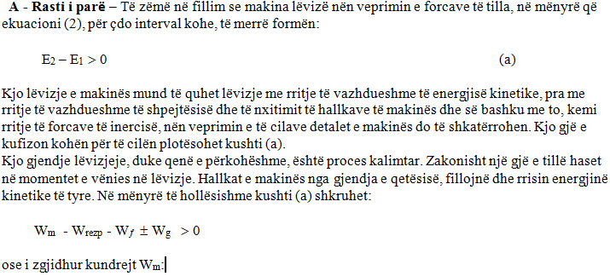
Regjimi i punës së makinës

Slide 9
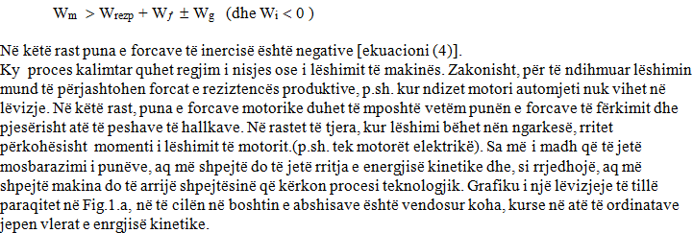
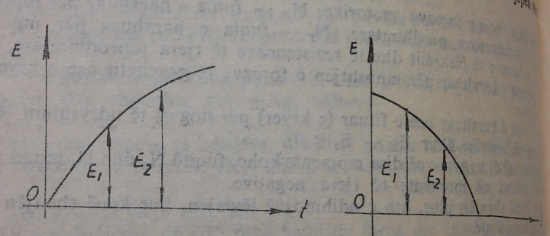
Regjimi i punës së makinës
Fig.1 a) Perioda e lëshimit, b) Perioda e frenimit.

Slide 10
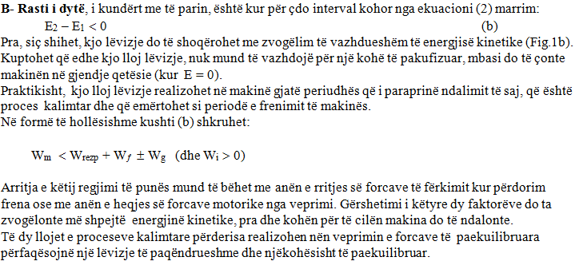
Regjimi i punës së makinës

Slide 11
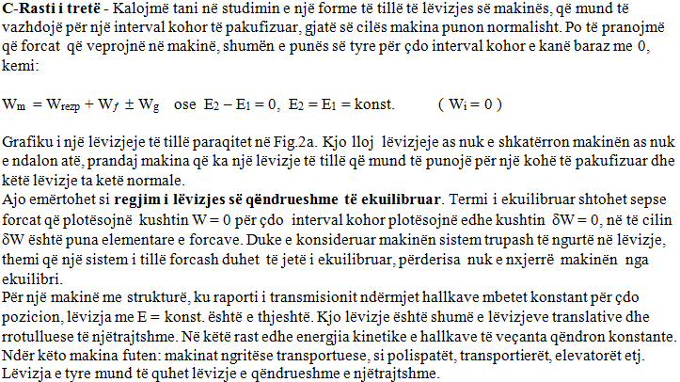
Regjimi i punës së makinës

Slide 12
Regjimi i punës së makinës
Në makinat që kanë mekanizma me raport transmisioni jokonstant, si p.sh. mekanizmat me leva, rrotat më dhëmbë me seksion jorrethor etj., lëvizja me E = konst. për çdo interval kohe është e pamundur. Në to ka një lëvizje tjetër, që mund të vazhdojë për një kohë të pakufizuar, në të cilën energjia nuk është konstante. Këto lëvizje po i studiojmë më poshtë:
Le të pranojmë që forcat, të cilat veprojnë në makinë, janë të tilla që shuma e punëve të tyre për një periudhë kohe konstante T, është baras me zero, pra:
W_{p} = 0.
Një periudhë e tillë, zakonisht është koha e një, dy ose më shumë rrotullimeve të hallkës udhëheqëse të makinës. Grafiku i punëve të forcave të tilla paraqitet në Fig.2b. Megjithëse puna shumare në intervalin e kohës ( 0 ÷ t₁),( t₁ ÷ t₂ ) etj., bëhet baras me zero, si periudhë kohe T duhen konsideruar intervalet (0÷ t₂) = ( t₂ ÷ t₄) etj., sepse, siç shihet nga Fig. 2b në këto intervale, lëvizja ka karakter periodik.
Si do të lëvizë makina me një grafik të tillë pune? Nga ekuacioni (2) për kohën e një periudhe shkruajmë:
( E₂ – E₁ )_{p} = 0 ose ( E₂ = E₁)_{p} ,
pra do të marrim një lëvizje me ndryshim periodik të energjisë. Grafiku E = E (t), për një lëvizje të tillë, paraqitet në Fig.2c. Kjo lëvizje quhet e qëndrueshme e paekuilibruar meqenëse kryhet nën veprimin e forcave që janë të afta për t’ia ndryshuar në mënyrë periodike energjinë kinetike makinës, rrjedhimisht janë forca të paekuilibruara. Kjo lëvizje emërtohet edhe lëvizje e qëndrueshme jo e njëtrajtshme. Kjo lloj lëvizje takohet në makinat me piston, motorë, kompresorë, pompa, etj., si dhe në makina të tjera që kanë masa që kryejnë lëvizje vajtje – ardhje, p.sh., presat mekanike, makinat zdruguese, metalprerëse etj., që shoqërohen me ndryshim periodik të shpejtësisë së lëvizjes së hallkës udhëheqëse.

Slide 13
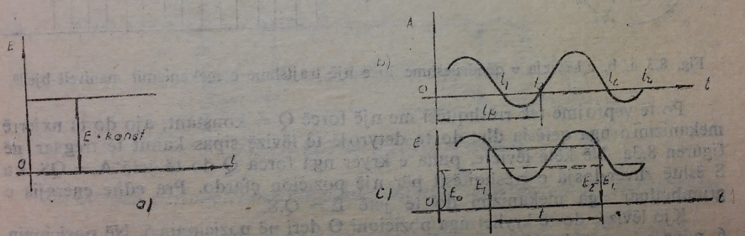
Regjimi i punës së makinës
Fig.2 a, b, c Grafikët e energjisë për raste të ndryshme.
Lëvizjen e qëndrueshme jo të njëtrajtshme po e ilustrojmë në shembullin e mekanizmit manivelë-bjellë (Fig.3a). Po të veprojmë tek rrëshqitësi me një forcë Q = konstant, ajo do të nxjerrë mekanizmin nga qetësia dhe do ta detyrojë të lëvizë sipas kahut të treguar. Në këtë lëvizje, puna e kryer nga forca Q do të jetë W = Q s, ku s është zhvendosja e rrëshqitësit për një pozicion të çfarëdo. Pra, edhe energjia e grumbulluar nga mekanizmi do të jetë E = Q s. Kjo lëvizje do të kryhet nga pozicioni 0 deri në pozicionin 6. Në pozicionin 6, puna e kryer është W= Q⋅h, ku h është korsa e rrëshqitësit dhe E = Q⋅h. Lëvizja e mekanizmit nga pozicioni 6 deri në 7 bëhet me kahe të kundërt me ato të forcës Q. Për këtë efekt të inercisë, ky mekanizëm do ta ndryshojë lëvizjen me kahun e treguar, përderisa puna negative (-W) të bëhet e barabartë me energjinë kinetike të grumbulluar deri në pozicionin 6. Në mekanizëm do të marrim:
( -W) = Q ⋅h

Slide 14
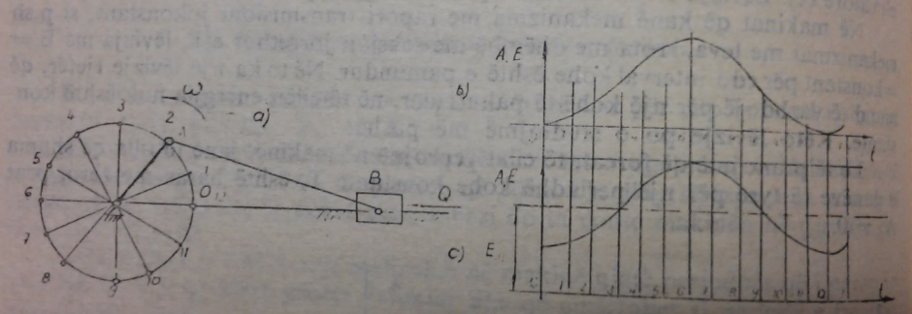
Regjimi i punës së makinës
kur rrëshqitësi të arrijë përsëri në pozicionin 0.
Pra, në këtë pozicion serish marrim E = 0. Veprimi i mëtejshëm i forcës Q e detyron përsëri mekanizmin të kryejë një lëvizje si ajo e treguar më sipër.
Në rastin më të përgjithshëm, forca mund të ndryshojë sipas një ligji periodik. Në këtë rast energjia do të ndryshojë me një ligj periodik, që ndryshon në periodë me ligjin e lëvizjes së manivelës. Këtë periodë e quajmë cikli i punës së makinës. Në shumicën e makinave, cikli i punës korrespondon me ciklin e lëvizjes. Kjo më së miri shihet në Fig.3c dhe Fig.4 ku pas çdo cikli pune makina ka të njëjtën energji.
Fig.3 a,b,c Lëvizja e qëndrueshme jo e njëtrajtshme e mekanizmit manivelë-bjellë.

Slide 15
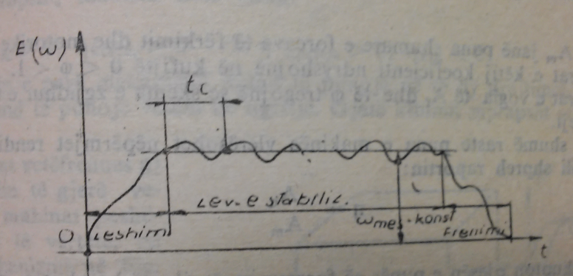
Regjimi i punës së makinës
Në formë të hollësishme, barazimi i lëvizjes së qëndrueshme jo të njëtrajtshme për një periodë ose cikël shkruhet:
Për një cikël lëvizjeje kemi Wgc= 0, pasi hallkat kthehen në pozicion fillestar.
Në formën përfundimtare barazimi i lëvizjes së qëndrueshme për një cikël merr formën:
(7)
Fig.4 Periodat e lëvizjes së makinës.

Slide 16
Regjimi i punës së makinës
Nga ekuacioni (7) formulojmë kushtin e lëvizjes së qëndrueshme të makinës.
Puna e forcës motorike në intervalin e një cikli pune duhet të jetë e barabartë me punën e forcës së rezistencës produktive, plus punën e forcave të fërkimit.
Duhet të vemë në dukje se ka makina që në procesin e punës nuk i kalojnë të tri fazat e lëvizjes në mënyrë rigoroze. Kjo është karakteristikë për disa tipa aparatesh, të cilët, gjatë kohës së punës, kalojnë nga një pozicion në një tjetër, pa kryer cikël kinematik të mbyllur. Në fillim këtu shpejtësia rritet, pra bëhet lëshimi dhe pasi shpejtësia arrinë vlerën maksimale, ajo zvogëlohet, pra bëhet frenimi.

Slide 17
Ju falemnderit!

